Slide 1
математика
1 класс
март

Slide 2
Продолжи числовую последовательность, допиши следующее число:
1 3 5

Slide 3
Сравни:
3см+5см 6см
3кг 8кг- 4кг
10кг-3кг 8кг+1кг
4см+4см 9см-1см

Slide 4
Расставь знаки «+», «-»:
9 4=5
5 2=7
6 3=9

Slide 5
Вставь пропущенные числа:
10-8+2=
9-7+ =5
8- +4=6

Slide 6
Запиши решение задачи и ответ.
1)В наборе 12 листов бумаги. 7 листов синей бумаги , остальные – белые. Сколько белых листов бумаги?

Slide 7
2)Никита поймал 5 окуней. Петя дал
ему ещё несколько. После этого у Никиты стало 13 окуней. Сколько окуней дал Никите Петя?

Slide 8
3)Бабушка напекла пирогов. 7 пирогов она дала внуку . После этого у неё осталось ещё 9 пирогов. Сколько пиро-гов испекла бабушка?

Slide 9
4)В магазине 6 литров яблочного сока и 10 литров вишнёвого сока.На сколько
литров яблочного сока меньше, чем вишнёвого?

Slide 10
5)Петя прошёл 5 км , что на 2 км больше, чем прошёл Коля. Сколько км прошёл Коля?

Slide 11
6)Масса дыни 7 кг, а масса арбуза на 3 кг больше. Какова масса арбуза?

Slide 12
7)В магазин привезли 8 ящиков конфет и 4 ящика печенья. Продали 9 ящиков. Сколько ящиков осталось в магазине?

Slide 13
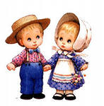
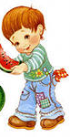
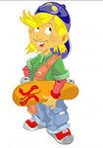
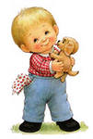
Друг за другом идут 10 детей. Саша – третий, а Коля – девятый.
Сколько детей между Сашей и Колей?

Slide 14
Сколько всего отрезков на рисунке?

Slide 15
Длина отрезка 1 дм . Начерти отрезок на 3 см короче.
Запиши чему равен отрезок?

